Slide 1
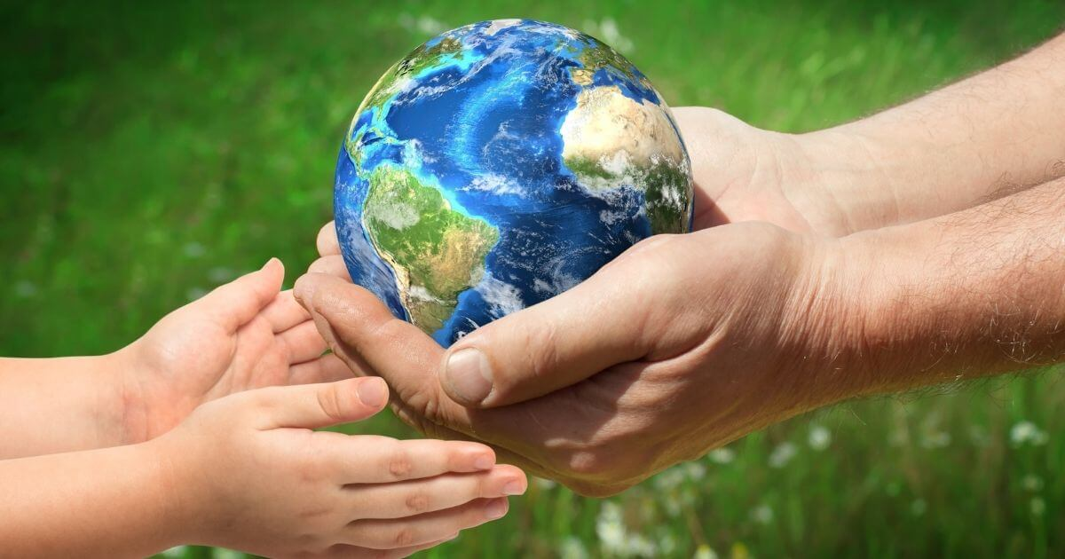
3. osztály
11. foglalkozás
A Föld mozgásai
Notes:
1

Slide 2
https://www.facebook.com/watch/?v=88232848589816
Notes:
2

Slide 3
Csoportok:
Mozgás
Helyváltoztató | Helyzetváltoztató
keringés | forgás
Notes:
3

Slide 4
1 nap
Válogatás a mennyiségek közül
1 nap
24 óra
52 hét
1 nap
24 óra
52 hét
365 nap és 6 óra
4 évszak
365 nap és 6 óra
4 évszak
nappal+ éjszaka
12 hónap
1 év
Notes:
4

Slide 5
Csoportok:
Mozgás
Helyváltoztató | Helyzetváltoztató
keringés | forgás
1 év
1 nap
52 hét
24 óra
12 hónap
nappal+ éjszaka
4 évszak
365 nap és 6 óra
Notes:
5

Slide 6
https://www.facebook.com/watch/?v=88232848589816
Notes:
6

Slide 7
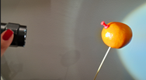
Notes:
7

Slide 8
FÖLD TOTO
1. Milyek helyzetváltoztató mozgást végez a Föld?
1. keringés 2. pörgés X. forgás
2. Mennyi idő alatt fordul meg egyszer a Föld a tengelye körül?
1. 12 óra alatt 2. egy nap X. egy év
3. Mi a következménye a Föld forgásának?
1. Az évszakok váltakozása. 2. A nappalok és éjszakák váltakozása. X. Az időjárás változása.
Notes:
8

Slide 9
4. Milyen napszak van a Földnek azon a részén, amit nem világít meg a Nap?
1. nappal |  | 2. délután |  | X. éjszaka
5. Milyen helyváltoztató mozgást végez a Föld?
1. keringés |  | 2. pörgés |  | X. forgás
6. Mennyi idő alatt kerüli meg a Föld a Napot?
1. 24 óra | 2. 365 nap 6 óra |  | X. 6 hónap
Notes:
9

Slide 10
7. Mi a következménye a Föld keringésének?
1. Az évszakok váltakozása. |  | 2. A nappalok és éjszakák váltakozása. |  | X. Az időjárás változása.
8. Hogyan következnek egymás után az évszakok?
1. tél, ősz, tavasz, nyár |  |  | 2. tél, tavasz, nyár, ősz |  | X. tavasz, nyár, tél, ősz
9. Hazánkban mikor a leghosszabbak a nappalok?
1. nyáron. | 2. ősszel és tavasszal |  |  |  | X. télen
10. Hazánkban mikor a leghosszabbak az éjszakák?
1. nyáron. | 2. ősszel és tavasszal |  |  |  | X. télen
Notes:
10

Slide 11
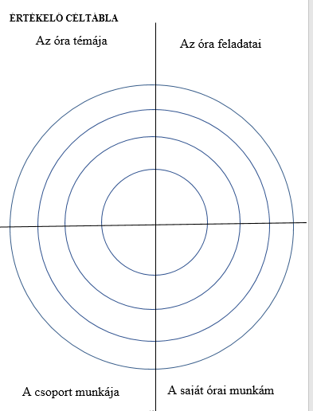
Értékelés
Notes:
11

